Slide 1
Презентация к проекту: «Вот оно какое ,наше лето»
Старше-подготовительная коррекционная группа
Воспитатель: Швыдкова Н.Е.

Slide 2
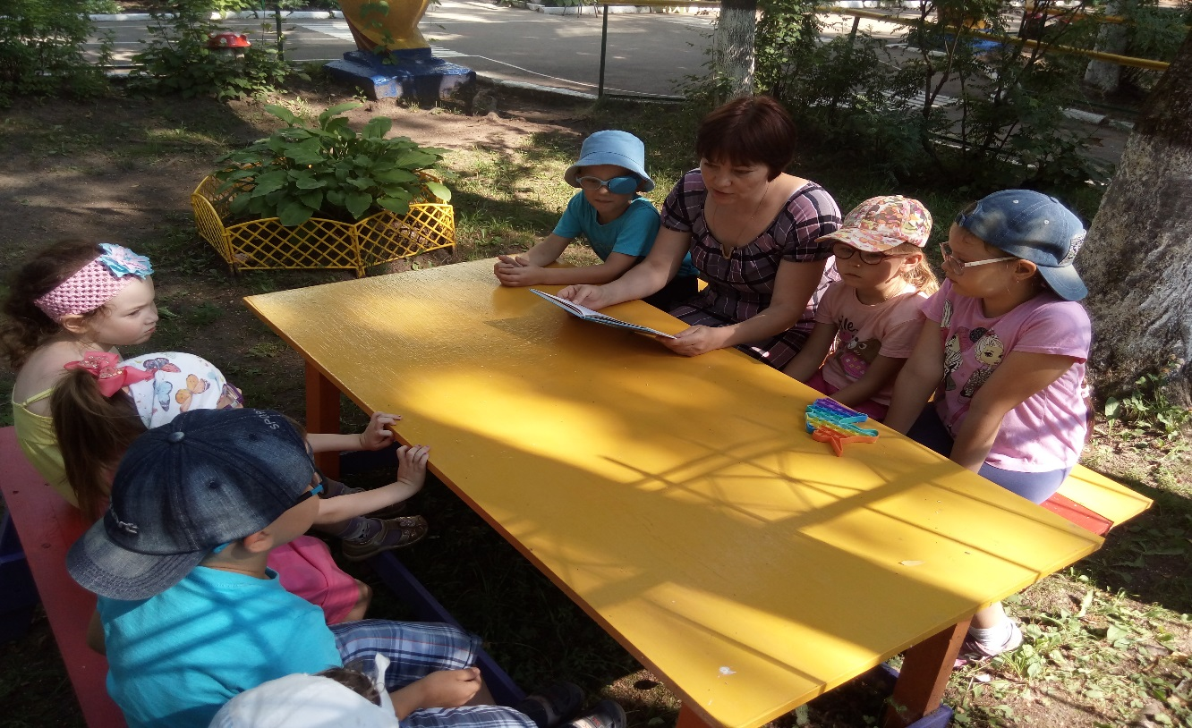
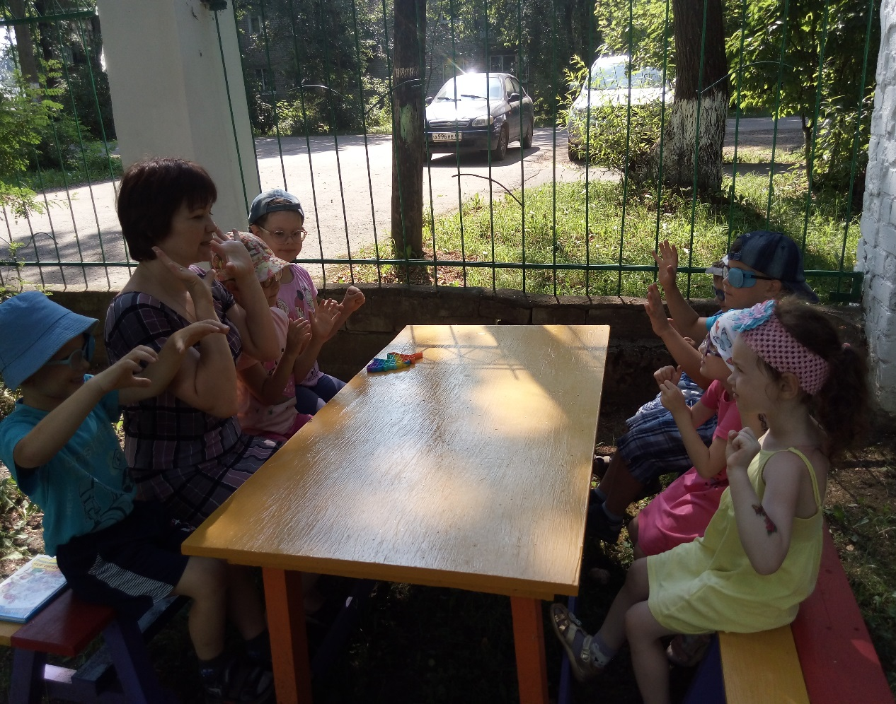
Читаем на прогулке интересные сказки

Slide 3
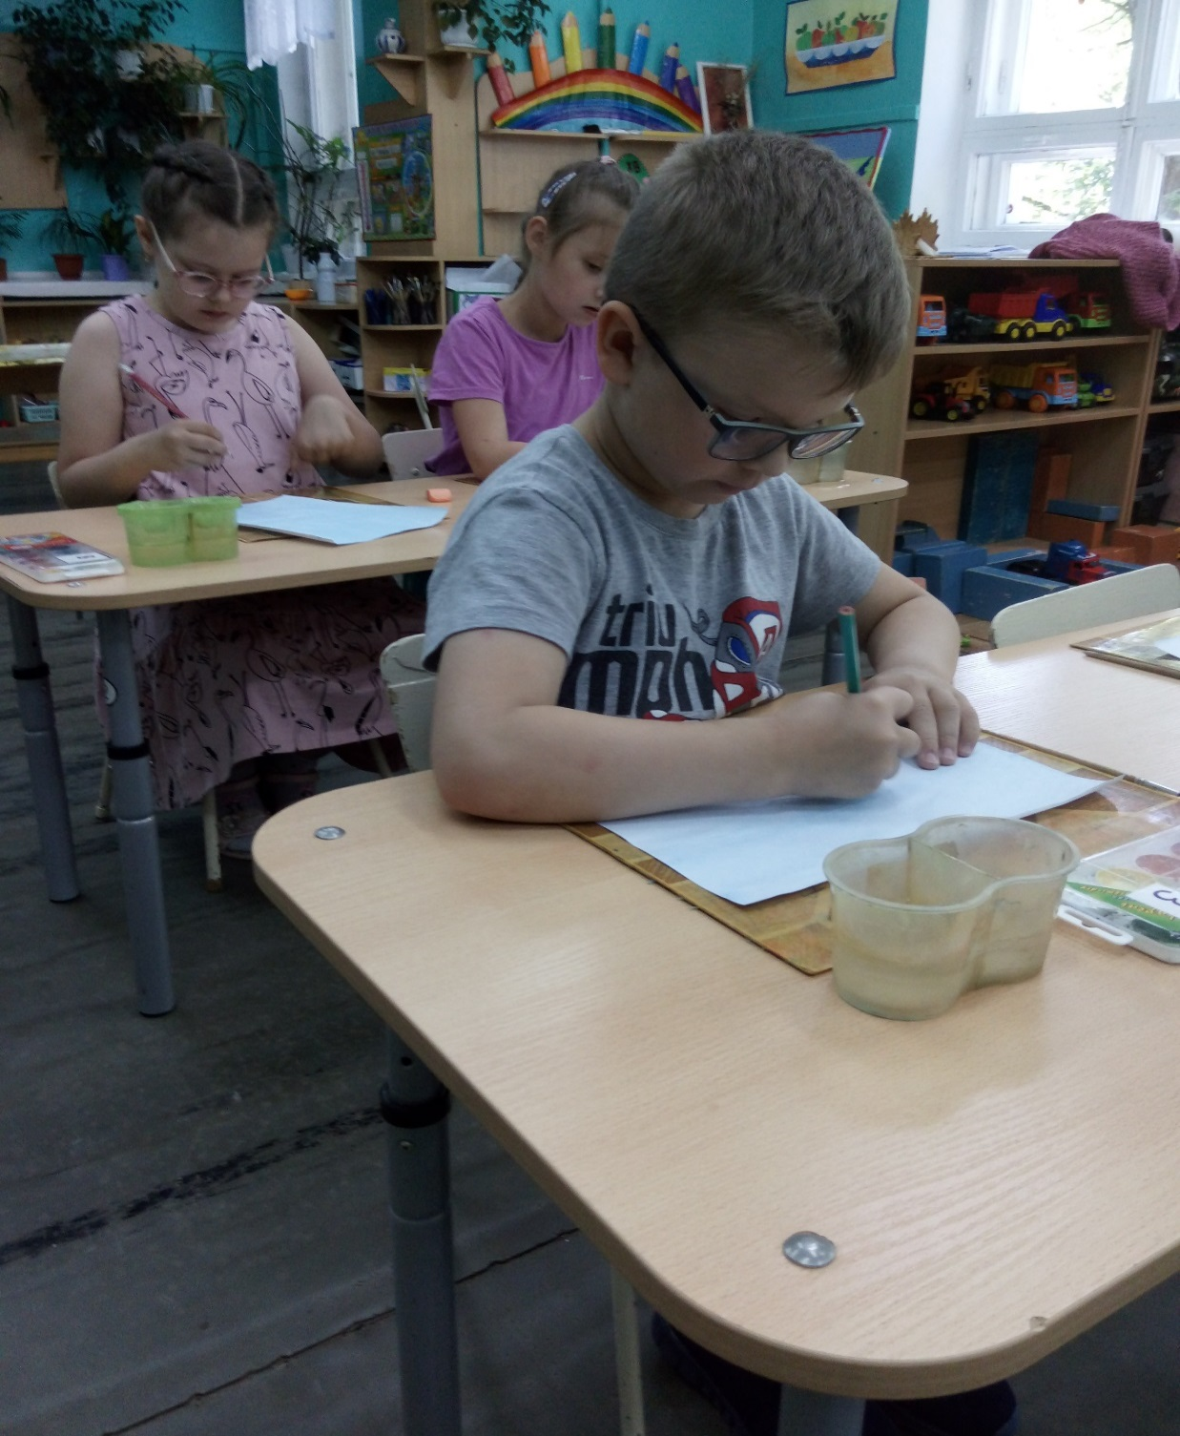
Рисование
на тему «Радуга-
дуга»

Slide 4
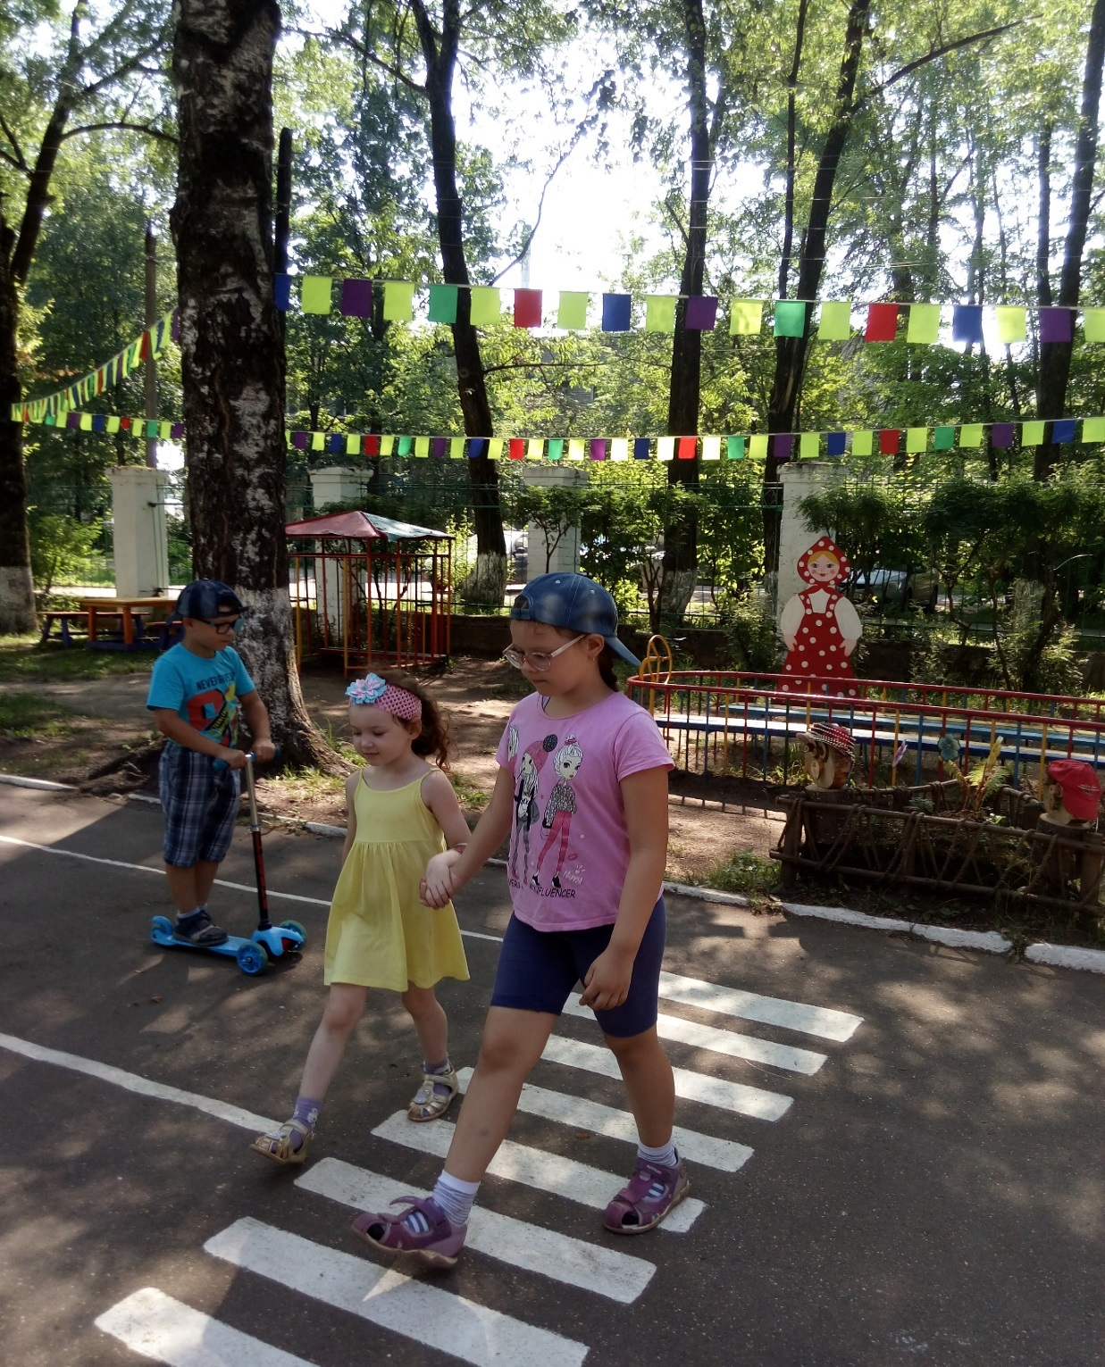
Знакомимся и учим правила дорожного движения

Slide 5
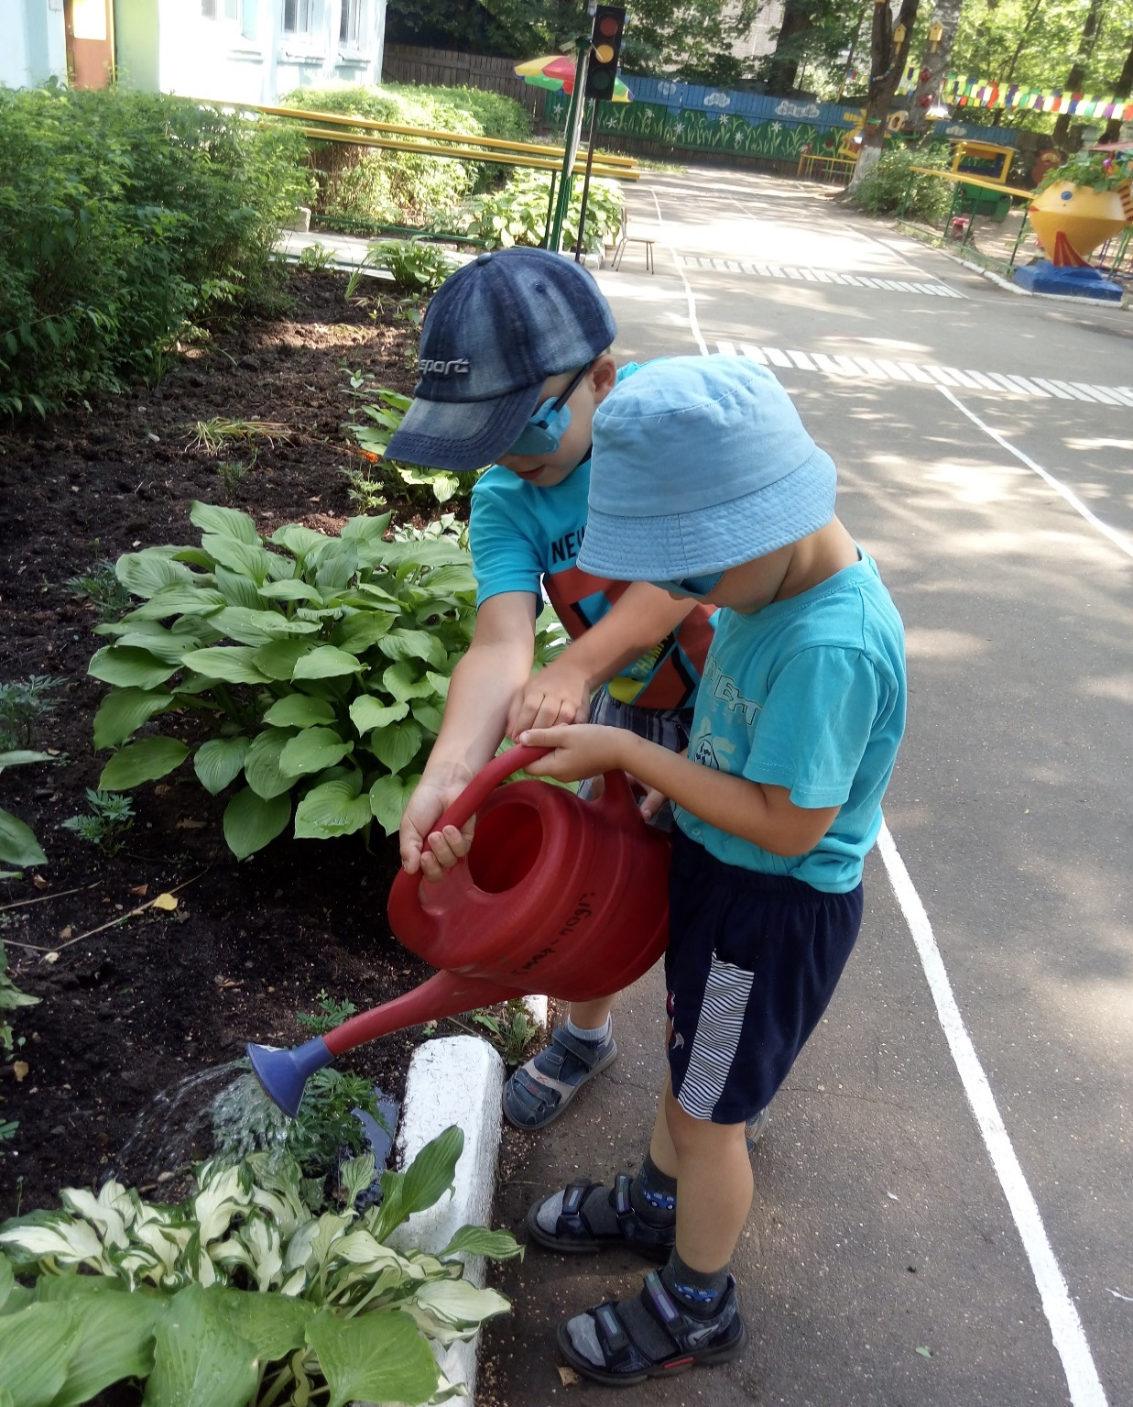
Поливаем
клумбы

Slide 6
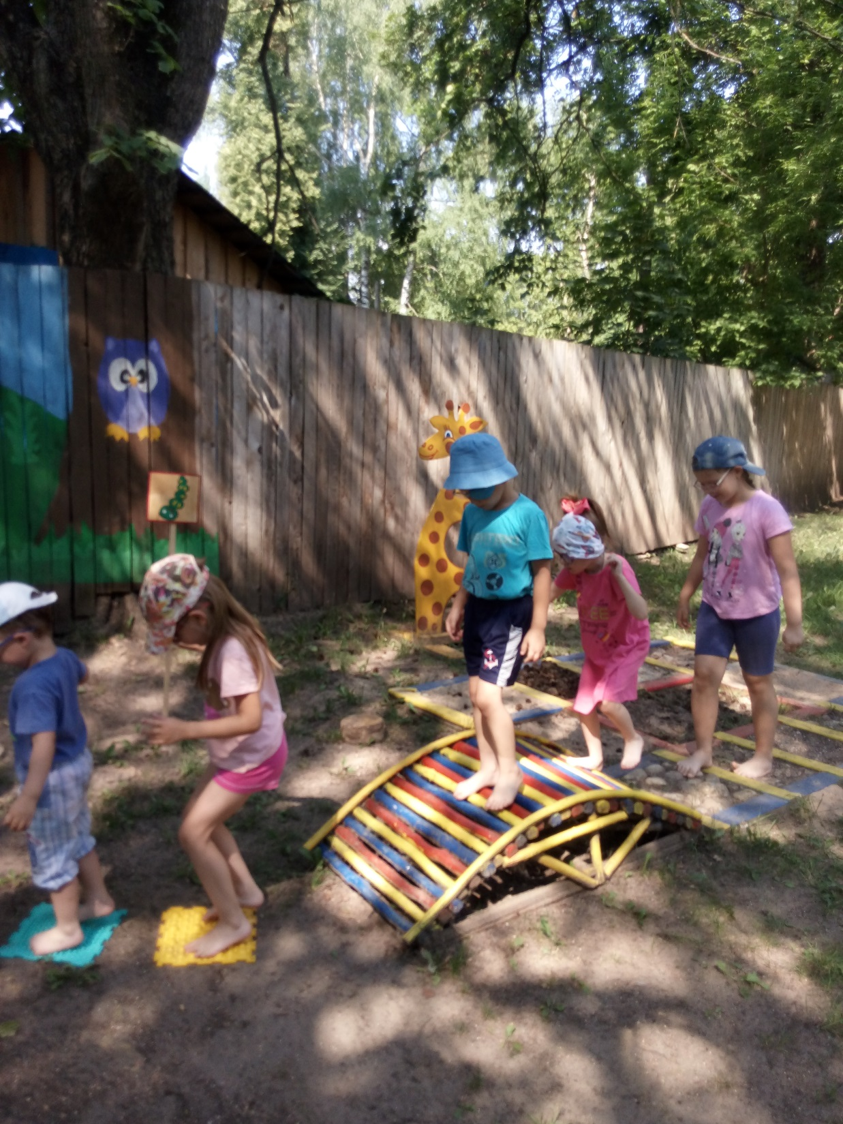
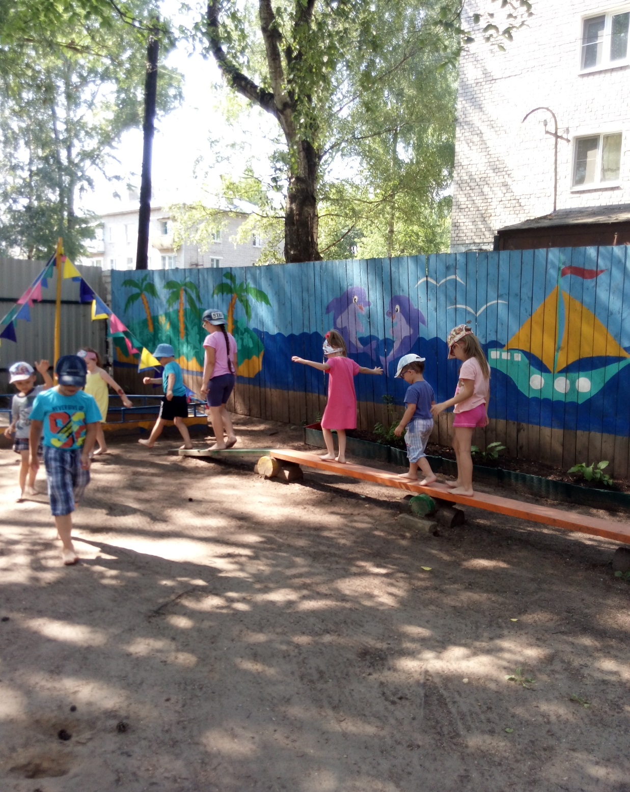
Ходим по тропе
здоровья

Slide 7
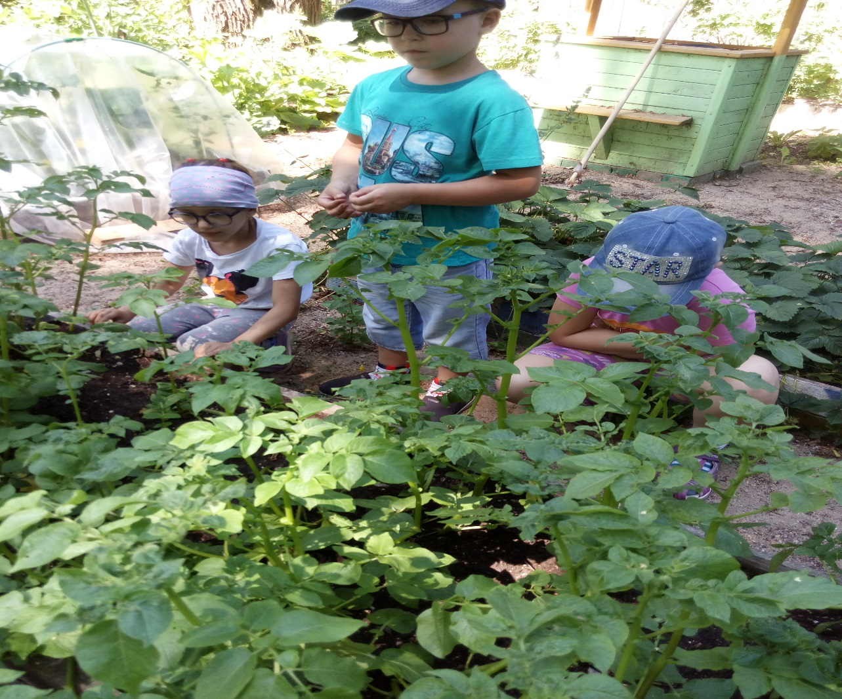
Работаем
на огороде

Slide 8
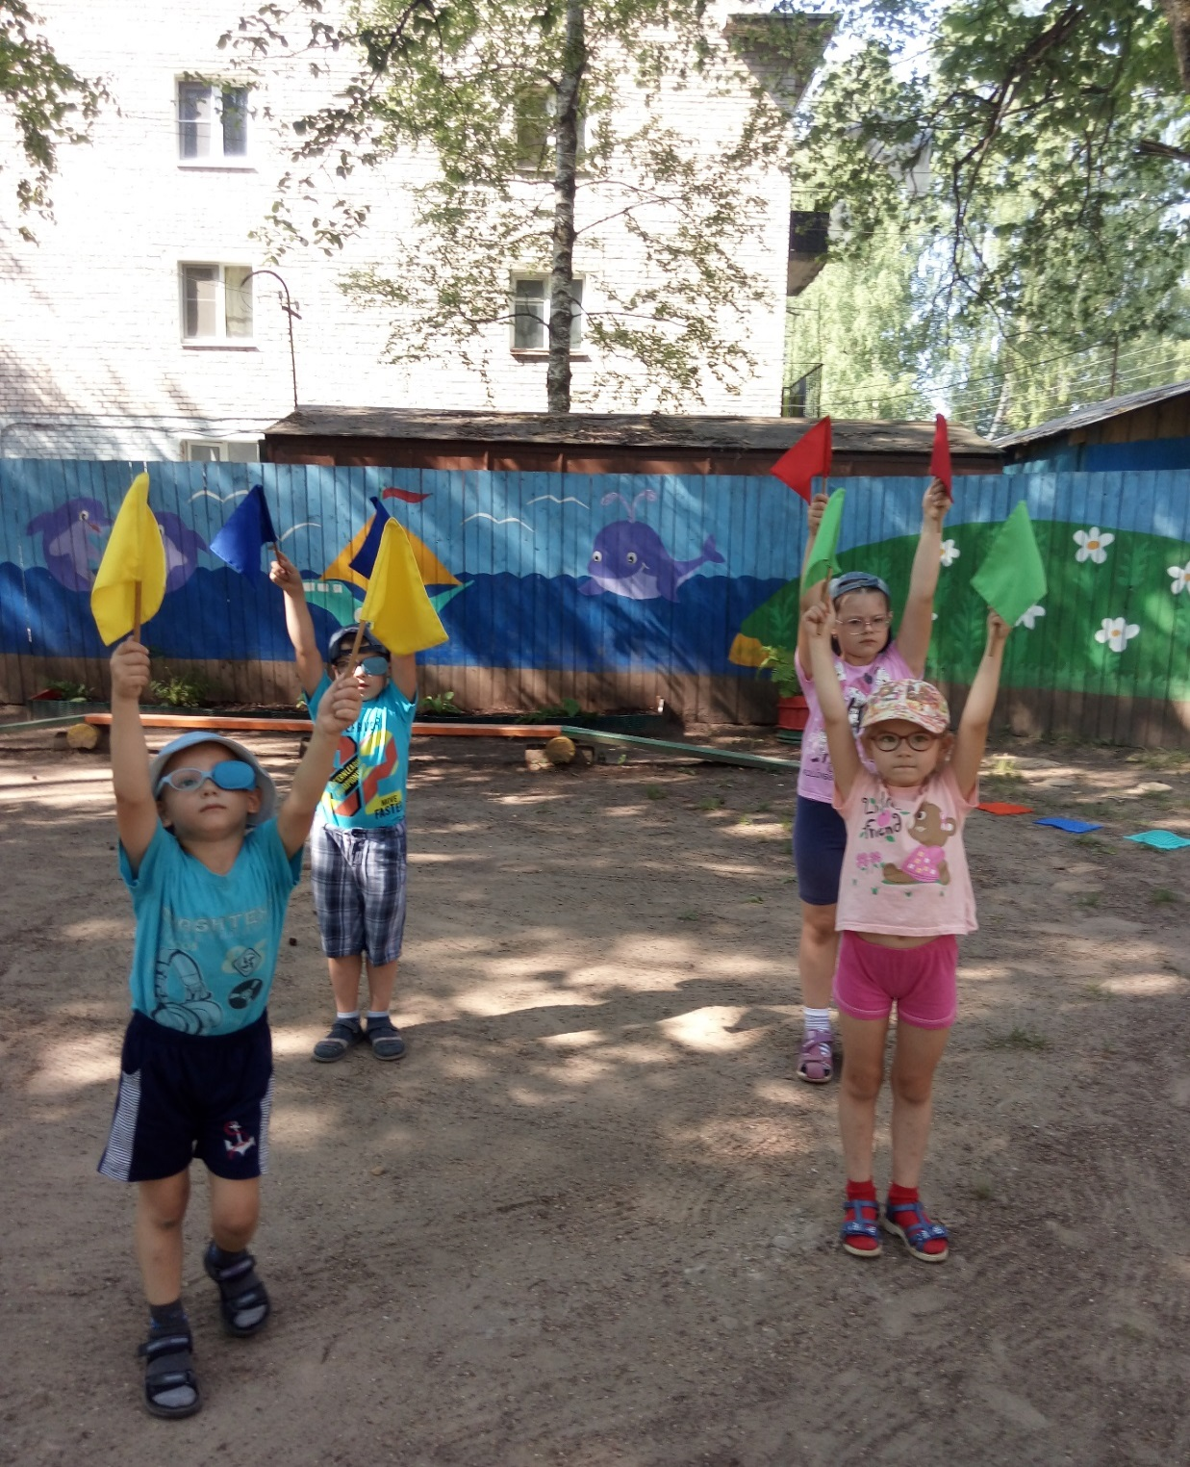
Занимаемся физкультурой.

Slide 9
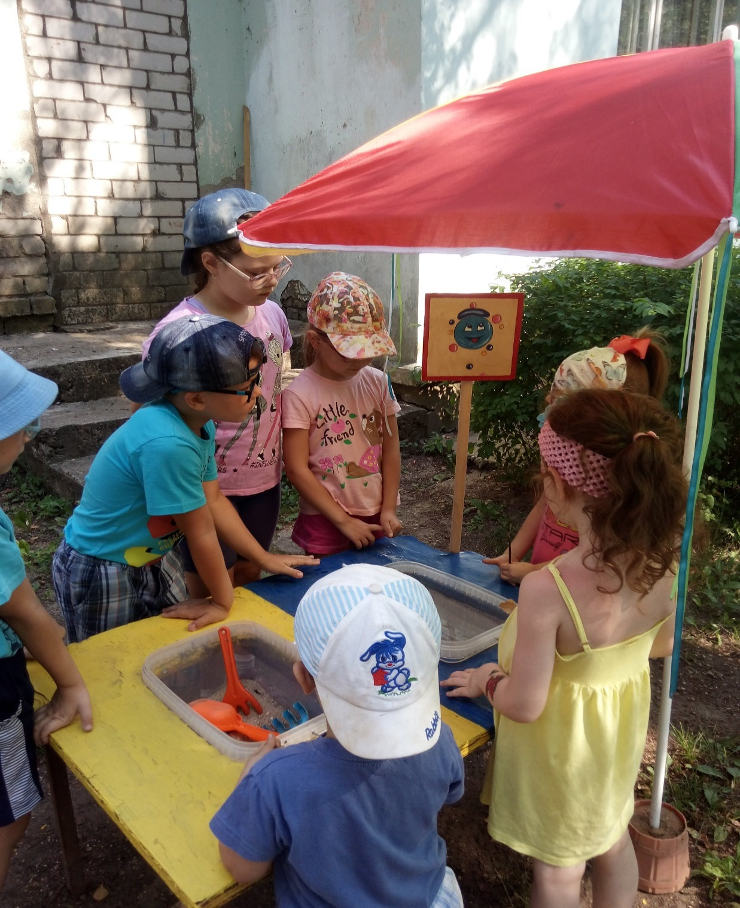
Делаем
опыты и эксперименты в центре «Капитошка»

Slide 10
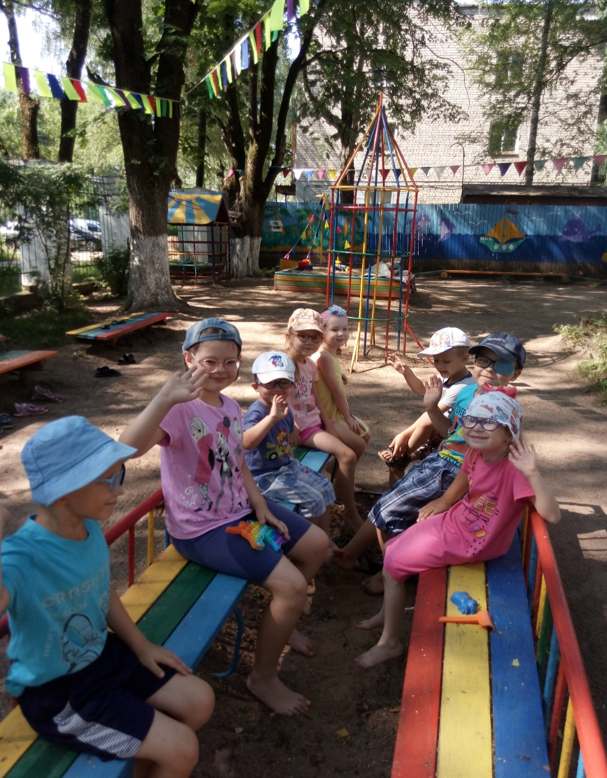
Веселимся
и играем

Slide 11
Спасибо за внимание!

